Slide 1
La Technique des Micro-pieux
Amélia SORIA – TSBEC 50

Slide 2
Définition
La technique du micropieu est une série de forages dans les fondations d’un ouvrage neuf ou existant dont la portance doit être améliorée.
Le micropieu est un élément de fondation profonde de faible diamètre (entre 76 et 250 mm), dont le forage est équipé d’une armature (tube ou tige filetée) enrobé de mortier de scellement (coulis de ciment à haute résistance).

Slide 3
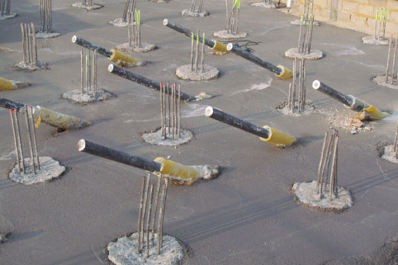
Usage
Fondation dans des sols altérés, médiocres ou évolutifs
Reprise en sous-œuvre (transfert de charges)
Amélioration de stabilité des pentes par clouage

Slide 4

Réalisation
Étapes :
Forage du sol
Introduction des armatures métalliques
Scellement par coulis de ciment à haute résistance
Rajout d’un plot puis coffrage en béton

Slide 5
Avantages
nécessite un appareil de forage léger et de petite taille adaptable à des configurations complexes (faible hauteur libre, site à accès restreint, perturbation minimale des opérations)
s ’adapte à tous les sols (sableux, argileux, calcaires, granitiques, remblais, rochers), peuvent être forés à travers les fondations existantes
n’est pas limité dans la profondeur
résiste aux charges latérales, de compression et de soulèvement

Slide 6
Contraintes, inconvénients
mobilise du personnel et prend du temps
ne travaille qu’en frottement et jamais en pointe, il peut donc soutenir moins de charge et il en faudra plus que des pieux classiques
le prix d’un chantier d’ouvrage neuf coûtera 3 à 5 fois plus cher qu’avec des pieux classiques

Slide 7
Coût
50€ / ml
+ 2 000€ pour la location de la machine de forage avec livraison
+ 50€ / pieu pour recoupage à bonne dimension
+ ciment
+ main d’oeuvre

Slide 8
Types de micropieux
Type I : pieu foré tubé, rempli de mortier (n’est plus actuellement utilisé en France)
Type II : pieu foré, équipé d’armatures, scellé au coulis de ciment ou au mortier par gravité au moyen d’un tube plongeur
Type III : pieu foré, équipé d’armatures et d’un système d’injection qui est un tube à manchettes mis en place dans un coulis de gaine. L’injection du coulis de ciment est faite en tête à une pression égale ou supérieure à 1MPa, elle est globale et unitaire (IGU)
Type IV : pieu foré, équipé d’armatures et d’un système d’injection qui est un tube à manchettes mis en place dans un coulis de gaine. L’injection du coulis de ciment est faite, à chaque niveau de manchettes, avec un obturateur simple ou double à une pression égale ou supérieure à 1 MPa. L’injection est répétitive et sélective (IRS)

Slide 9
FIN
http://www.soltechnic.com/techniques/75-micropieux.html
https://www.cahiers-techniques-batiment.fr/article/que-vaut-l-injection-face-aux-pieux-et-micropieux.33351
https://www.keller-france.com/realisations/mur-de-soutenement
http://dtrf.setra.fr/pdf/pj/Dtrf/0000/Dtrf-0000478/DT478.pdf?openerPage=resultats&qid=sdx_q0
https://www.toutpourleforage.com/micropieu-quest-cest/
https://construction-maison.ooreka.fr/comprendre/micropieux
https://smetgroup.be/wp-content/uploads/SF_TF_Micropalen_FR.pdf

